Slide 1
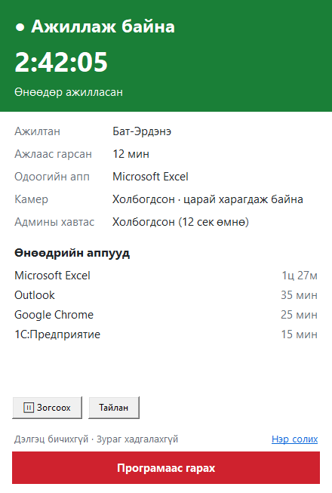
ТӨСЛИЙН ТАНИЛЦУУЛГА
Ажлын бүтээмж
Камераар ирц шалгаж, ажлын цагийг автоматаар бүртгэх систем
Ажилтны компьютер дээр нэг жижиг програм · админы компьютерт самбар
2026 оны 11-р сар · хувилбар 3.1.1
Notes:
Өнөөдөр 'Ажлын бүтээмж' гэдэг дотоод системээ танилцуулна. Энэ нь ажилтан компьютерийнхээ өмнө байгаа эсэхийг камераар шалгаж, ажилласан цагийг автоматаар бүртгэдэг. Баруун талд ажилтны компьютер дээр харагдах цонх.

Slide 2
Яагаад хэрэгтэй вэ
Өнөөдөр ажлын цагийг бүртгэх, хянахад гурван асуудал байна
1
2
3
Ирцийг гараар бүртгэдэг
Ажилласан цаг тодорхойгүй
Хуурахад хялбар
Хэн хэдэн цагт ирж, явсныг дэвтэр, хүний үгнээс л мэднэ. Нэгтгэхэд цаг их ордог.
Ажлын байранд байсан ч үнэхээр хэдэн цаг, ямар програм дээр ажилласан нь харагддаггүй.
Компьютерээ асаагаад орхих, өөр хүнээр бүртгүүлэх зэргийг илрүүлэх арга алга.
2
Notes:
Одоогийн байдал: ирцийг гараар бүртгэдэг, ажилласан бодит цаг харагддаггүй, мөн хуурах боломжтой. Энэ систем гурвууланг нь автоматаар шийднэ.

Slide 3
Шийдэл — гурван тоогоор
Камер + гар/хулгана → ажилласан цагийг секунд тутам автоматаар тоолно
1 файл
0 сервер
≤ 5 сек
AjliinButeemj.exe
Интернэт, үүлэн үйлчилгээгүй
Самбарт харагдах хугацаа
Ажилтанд ганц файл өгнө. Суулгах, тохируулах зүйлгүй — нэрээ л бичнэ.
Өгөгдөл админы компьютерт л хадгалагдана. Нэмэлт зардал, сарын төлбөргүй.
Ажилтан аппаа солих, гарах, ирэхэд админы самбарт хэдхэн секундэд харагдана.
Шаардлага: Windows 10/11, камер (байхгүй бол гар, хулганаар шалгана), админы компьютертэй нэг сүлжээ.
3
Notes:
Гол давуу тал: ажилтанд ганц файл өгөхөд л болно, сервер шаардлагагүй тул нэмэлт зардалгүй, мэдээлэл админы самбарт бараг шууд харагдана.

Slide 4
Хэрхэн ажилладаг вэ
Ажилтны компьютер → админы хавтас → самбар. IP хаяг, сервер хэрэггүй
Ажилтны компьютер
Админы хавтас
Самбар ба мэдэгдэл
Камер: хүн байна уу?
Аль програм дээр ажиллаж байна?
Ажилласан / гарсан цагийг тоолно
Админы компьютер дээрх хуваалцсан хавтас
Ажилтан бүр өөрийн файлд бичнэ
Минут тутам, өөрчлөлт бүрт
Админ бүх ажилтныг харна
Хоцролт, бүтээмж, 7 хоногийн дүн
Telegram мэдэгдэл
Сүлжээ тасарвал өгөгдөл ажилтны компьютерт хадгалагдаж, холбогдмогц автоматаар нөхөж илгээгдэнэ.
4
Notes:
Ажилтны програм цагаа өөрийн компьютерт тоолоод, админы компьютер дээрх хуваалцсан хавтас руу хуулдаг. Админ тэр хавтаснаас самбараар харна. Сүлжээ тасарсан ч өгөгдөл алдагдахгүй.

Slide 5
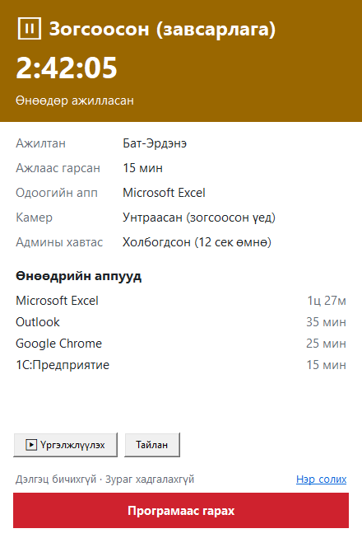
Ажилтанд юу харагдах вэ
Цагны хажууд жижиг дүрс — цонх нь ихэвчлэн нуугдаж ажиллана
Ногоон — ажиллаж байна
Өнөөдөр ажилласан цаг, одоогийн програм, камер.
Улаан — гарсан
20 секунд харагдахгүй бол эсвэл дэлгэцээ түгжихэд.
Зогсоох — завсарлага
Гараар зогсооно. Камер бүрэн унтарна, цаг тоологдохгүй.
Тайлан ба Гарах
Өдрийн тайлангаа харах; улаан товчоор програмаас гарах.
5
Notes:
Ажилтанд харагдах цонх. Зүүн талд — ажиллаж байгаа үед, баруун талд — завсарлага авч 'Зогсоох' дарсан үед. Зогсоосон үед камер унтарч, тэр хугацаа ажилласан цагт орохгүй.

Slide 6
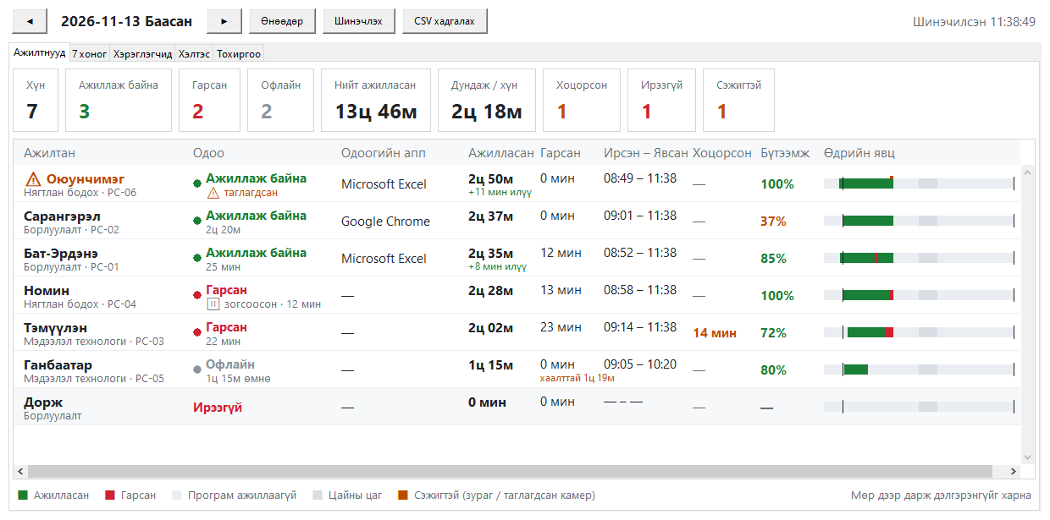
Админы самбар
Хэн одоо ажиллаж байна, хэн хоцорсон, хэн ирээгүй — нэг дэлгэцэнд
Одоо
Ажиллаж байна, гарсан, офлайн; одоогийн програм
Өдрийн явц
Ногоон — ажилласан, улаан — гарсан
Хоцролт, бүтээмж
Ажлын хуваарь, програмын ангиллаар
7 хоног, CSV
Долоо хоногийн дүн, Excel-д гаргах
Зураг: зохиомол жишээ өгөгдөл
6
Notes:
Админы самбар. Хүн бүрийн одоогийн төлөв, ажилласан цаг, ирсэн-явсан цаг, хоцролт, бүтээмжийн хувь, өдрийн явц харагдана. 2 секунд тутам шинэчлэгдэнэ. Мөр дээр дарвал дэлгэрэнгүй.

Slide 7
Ажилласан эсэхийг яаж шийддэг вэ
Програм секунд тутам шалгаж, дараах дүрмээр шийднэ
1
2
3
4
Царай харагдана
Харагдахгүй болбол
20 секундээс удвал
Дэлгэц түгжвэл
Ажиллаж байна — тухайн програмд цаг нэмнэ
20 секунд хүлээнэ. Эргэж ирвэл тасралтгүй
Гарсан — тэр 20 секунд ч гарсанд орно
Win+L дармагц шууд гарсан
Гар, хулгана хөдөлж байвал (доош харж бичиж байх г.м.) хүн байна гэж үзнэ.
Камергүй компьютер дээр гар, хулгана 5 минут хөдлөхгүй бол гарсан.
Компьютер унтсан хугацааг тоолохгүй. Бүх хугацааг админ самбараас өөрчилж болно.
7
Notes:
Шийдвэрийн дүрэм энгийн: царай харагдвал ажиллаж байна, 20 секундээс удаан алга бол гарсан. Гар хулгана хөдөлж байвал мөн ажиллаж байна гэж үзнэ.

Slide 8
Хууран мэхлэлтээс хамгаалах
Илэрсэн үед самбарт анхааруулга гарч, Telegram-аар мэдэгдэнэ
!
!
!
Камерын өмнө зураг тавих
Камерыг таглах
Програмаа хаах
Царай 2 минут огт хөдлөхгүй бол — амьд хүн нүдээ ирмэж, бага зэрэг хөдөлдөг.
Камерын зураг 30 секундээс удаан хар эсвэл нэг өнгөтэй бол.
Ажлын цагаар програм ажиллаагүй үеийг ирсэн–явсан цагийн хооронд тооцно.
Ажилласан цагт тооцохгүй
"Камер таглагдсан" гэж тэмдэглэнэ
"Хаалттай NN мин" гэж харагдана
Telegram мэдэгдэл (5 минут тутам): ирээгүй · удаан гарсан · програм хаалттай · камер таглагдсан · зураг
8
Notes:
Хамгийн түгээмэл гурван заль: камерын өмнө зураг тавих, камер таглах, програм хаах. Гурвууланг илрүүлж, менежерийн Telegram групп руу мэдэгдэнэ. Хязгаар: дэлгэц дээрх видео, гартаа барьж хөдөлгөж буй зургийг ялгахгүй.

Slide 9
Нууцлал ба хууль
Ажилтны хувийн мэдээллийг хамгаалж, ил тод ажиллана
Хадгалдаггүй
Хадгалдаг
Дэлгэцийн зураг, бичлэг
Камерын зураг, бичлэг — кадр шалгаад шууд устна
Цонхны гарчиг, вэб хаяг, бичсэн текст
Програмын нэр ба хугацаа ("Excel — 2 цаг")
Ажилласан, гарсан, ирсэн, явсан цаг
Сэжигтэй үе (зураг, таглагдсан камер)
Ажилтанд урьдчилан мэдэгдэж, хөдөлмөрийн гэрээ, дотоод журамд тусгаж, зөвшөөрөл авна. Програм ажиллаж байгаа нь үргэлж харагдана, "Зогсоох" үед камер бүрэн унтарна.
9
Notes:
Нууцлал: дэлгэц бичихгүй, камерын зураг хадгалахгүй, зөвхөн програмын нэр ба хугацаа. Хуулийн шаардлагаар ажилтанд урьдчилан мэдэгдэж, журамд тусгана.

Slide 10
Суулгах ба шинэчлэх
Нэг удаагийн тохиргоо, дараа нь бүх зүйл автомат
1
Админы компьютер
Ажилтанд автомат
Нэг удаа "админ тохиргоо" — хавтас хуваалцах, админ нууц үг. ~5 минут.
Компьютер асахад өөрөө эхэлнэ
Нэвтрэх нэр, нууц үг шаардахгүй
Админы компьютерийг нэрээр нь олж холбогдоно
Шинэ хувилбар өөрөө суулгагдана
2
Ажилтан бүрт
AjliinButeemj.exe файлыг өгнө. Нээгээд нэрээ бичнэ. ~1 минут.
3
Шинэчлэл
Шинэ хувилбарыг админ хавтсанд тавихад бүх компьютер 30 минутад өөрөө шинэчлэгдэнэ.
10
Notes:
Суулгалт маш энгийн: админ нэг удаа тохируулна, ажилтанд ганц файл өгнө. Дараа нь компьютер асахад өөрөө эхэлж, шинэ хувилбар гарахад өөрөө шинэчлэгдэнэ.

Slide 11
Анхаарах зүйлс
Системийн одоогийн хязгаарлалтыг ил тод хэлье
1
Админы компьютер асаалттай
2
Нэг дотоод сүлжээ
Ажлын цагаар унтраавал мэдээлэл түр ирэхгүй (дараа нь нөхөгдөнө).
Ажилтнууд админы компьютертэй нэг Wi-Fi / сүлжээнд байх ёстой.
3
Техникийн мэдлэгтэй хүн
4
Видео ба хөдөлгөөнтэй зураг
Хуваалцсан хавтсыг нээж бусдын файлыг харах боломжтой. Самбар нууц үгтэй.
Дэлгэц дээрх видео, гартаа барьж хөдөлгөсөн зургийг ялгахгүй.
11
Notes:
Шударгаар хэлэхэд дөрвөн хязгаар бий. Ихэнх нь зохион байгуулалтаар шийдэгдэнэ: админы компьютерийг асаалттай байлгах, дотоод журамд тусгах.

Slide 12
Дараагийн алхам
1
Бүх ажилтанд тараах
Шинэ хувилбарыг өгч, дотоод журамд тусгах
Асуулт байна уу?
2
Сарын тайлан
Цалин, хүний нөөцөд — хүн бүрийн сарын цаг, хоцролт, ирээгүй өдөр
Баярлалаа
3
Автомат нөөц
Админы хавтсыг өдөр бүр хуулбарлаж хадгалах
12
Notes:
Дараагийн алхам: бүх ажилтанд тараах, сарын тайлан нэмэх, өгөгдлийн автомат нөөц. Асуулт байвал хариулъя.

